Slide 1

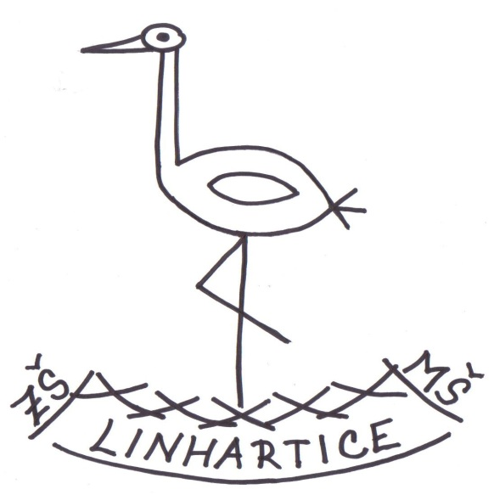
 | EU peníze školám
 | Reg. číslo projektu: CZ.1.07/1.4.00/21.1440
 | Autor | Ing. Dana Sobotková
 | Ročník | 5.
 | Datum | 3.2.2013
 | Šablona | V/2
 | Č. materiálu | VY_52_INOVACE_59
Vzdělávací oblast | Člověk a jeho svět
Předmět | Přírodověda
Způsob využití | POHYBY ZEMĚ – OTÁČENÍ Prezentace seznamuje s pohyby planety Země, zaměřuje se především na otáčení, délku dne a noci. Je podkladem pro praktické cvičení s glóbem a atlasy světa. Volně navazuje na VY_52_INOVACE_58 Planeta Země.
Druh materiálu | Prezentace – výklad učiva

Slide 2
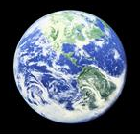


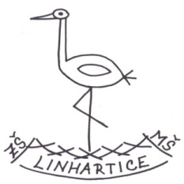
Pohyby Země
Naše planeta spolu s ostatními planetami obíhá kolem Slunce a zároveň se otáčí kolem své osy.

Slide 3

Pohyby Země
Zemská osa je pomyslná čára, která vede středem Země a spojuje oba zemské póly - severní a jižní.
Zemská osa je trvale nakloněna (pod úhlem 23,5°) a nemění svůj směr (směřuje k hvězdě Polárce).

Slide 4
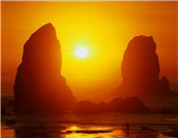
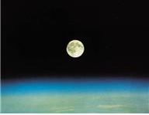
Pohyby Země-otáčení
Otáčení Země kolem osy způsobuje střídání dne a noci.
Jedna otočka trvá 24 hodin, což je jeden kalendářní den.
Nejstarší měření času bylo pomocí slunečních hodin.

Slide 5
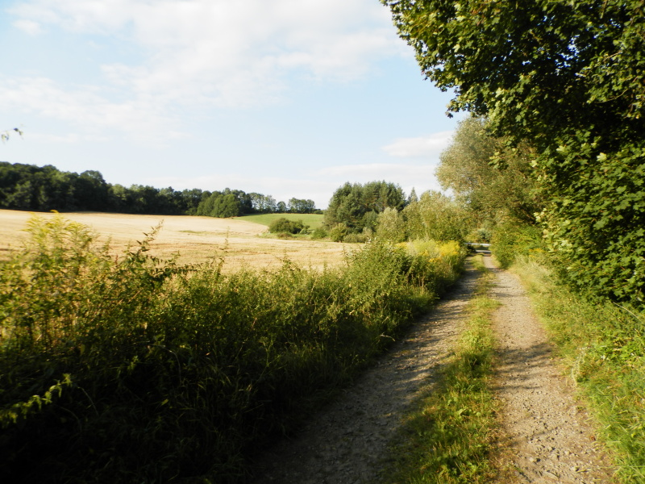
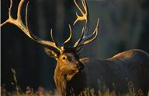
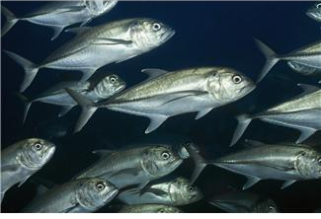
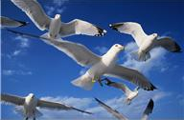
Pohyby Země-otáčení
Díky otáčení Země se povrch planety slunečními paprsky rovnoměrně ohřívá (ozářená část se ohřívá, odvrácená ochlazuje) a vytváří se tak příznivé podmínky pro život.
Obr.1

Slide 6
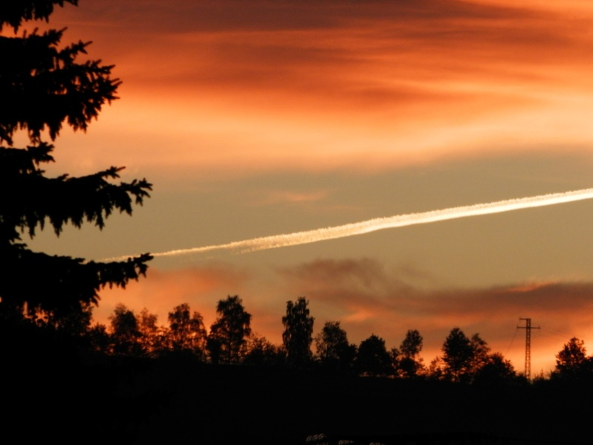
Pohyby Země-otáčení
Naklonění zemské osy způsobuje, že délka dne a noci je v různých částech Země rozdílná.
Na rovníku je délka dne i noci stejná po celý rok – 12hodin.
U nás v mírném pásmu se délka dne a noci mění v průběhu roku.
Obr.2

Slide 7
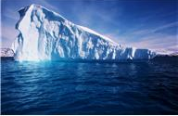
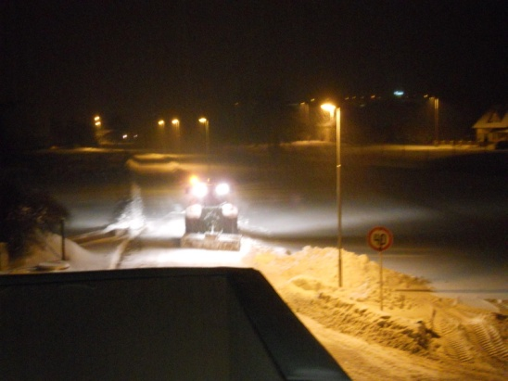
Pohyby Země-otáčení
V oblasti pólů může den trvat až 24 h a noc nenastat vůbec (a nebo naopak).
v letním období sluneční kotouč vůbec nezapadá – nastává polární den
v zimním období naopak vůbec nevychází nad obzor – panuje zde trvalá tma - polární noc
Obr.3

Slide 8
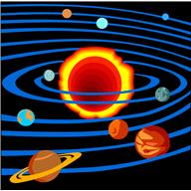

Pohyby Země-obíhání
Země obíhá kolem Slunce po kruhové oběžné dráze.
Jeden oběh trvá 1 rok, tedy 365 a čtvrt dne.
Během roku dochází vlivem naklonění zemské osy ke střídání 4 ročních období (jaro, léto, podzim, zima).

Slide 9
Použité zdroje informací:
Učivo vychází z učebnice J. Matyášek, V. Štiková, J. Trna, PŘÍRODOVĚDA 5,učebnice pro 5.ročník, ČLOVĚK A JEHO SVĚT, nakladatelství Nová škola 2004, ISBN 80-7289-063-8, str. 27-8
Obrázky bez označení: Microsoft Office Klipart /office.microsoft.com/
Obr.1,2,3: vlastní fotografie autora

